Slide 1

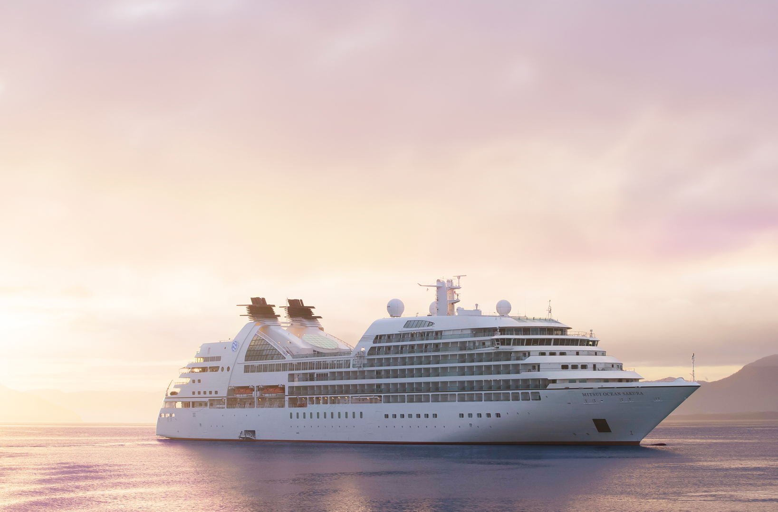
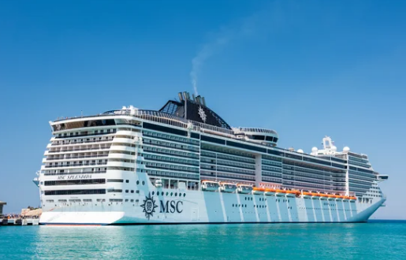

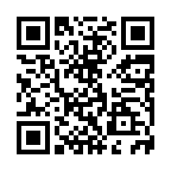

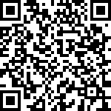
～クルーズマスターの齋藤和宏よりご案内～
2026年4月18日(土)開催！
JTBクルーズ説明会
三井オーシャンサクラ
MSCベリッシマ
内容
第1部：「三井オーシャンフジ＆サクラ」の魅力
「食のにっぽん丸」のDNAを受け継ぐ全室スイートの新たなブランド。
アルコールやWiFiも含まれてる「オールインクルーシブ」の２隻の魅力と航路を
ご案内します。
第2部：初めてでも楽しめるカジュアル船「ＭＳＣベリッシマ」と
プリンセス・クルーズが誇る日本生まれの大型客船の魅力
日本発着客船の最大級１７万トンのMSCの船内はまさに「動くテーマパーク」。
また、想像以上の「大きさ」「非日常感」「感動」「おもてなし」などを体感いただける
プリンセス・クルーズをご案内します。
開催場所
RaiBoCHall(さいたま市民会館おおみや6階）
202６年4月18日 (土)
1部 13：00～14：30（オーシャンSAKURA/オーシャンFUJI）
2部 15：00～16：30（MSC/ダイヤモンドプリンセス）
※各定員50名様
開催日時
※ 説明会は事前予約制のため、前日までにご予約の上、直接会場までお越しください。
※ ご案内状は送付いたしておりませんのでご注意ください。
※ 各回開催時間の約10分前よりご入場いただけます。
↓ご予約はこちら
JTBそごう大宮店
TEL:048-646-2450
営業時間 10：00～20：00 （休業日：そごうの休業日）
（最終受付：19：00）

